Slide 1
Citytrip

Slide 2
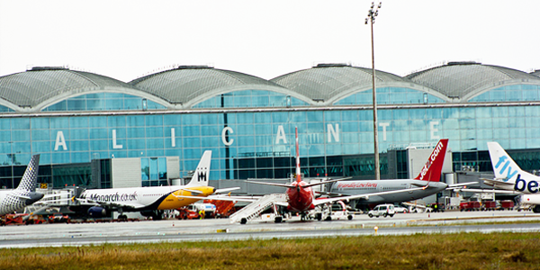
Vliegtuig ticket
Alicante → Brussel Zaventem
Heenvlucht p.p € 93,99
Terugvlucht p.p €149,99
Bijkosten : € 15,00
Totaal voor 4pers :€990,92
X 4

Slide 4
Aankomst luchthaven Zaventem

Slide 5
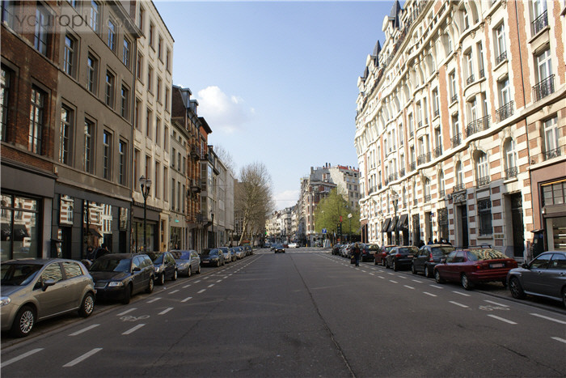
Luchthaven –> Sky Apart Hotel

Slide 6
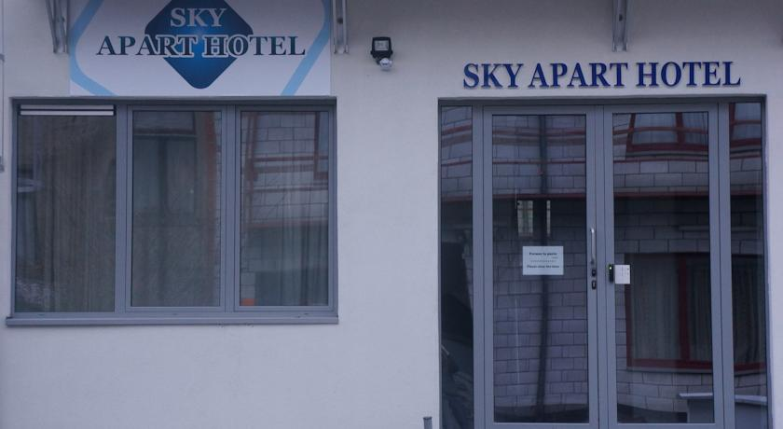
Hotel Sky Apart
* 1,5 km van Heizel
* 2 kamers
* 4 personen
* € 234 pp voor 3 nachten =4pers: €972
* 12 juli – 15 juli
* Niets inclusief

Slide 7
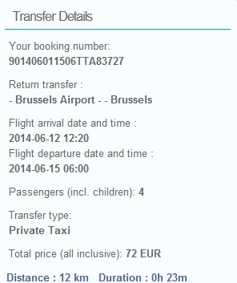
Taxi tarief
Privé taxi
Totaal: €72
12/07/2014
15/07/2014
4 personen

Slide 8
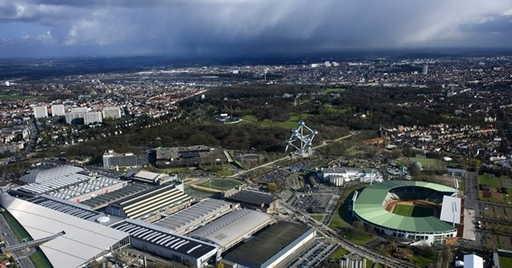
Dag 1: Heizel vlakte
Namiddag
Sky Apart Hotel, bagage afzetten
Restaurant Le Centenaire
Mini-Europa
Planetarium
De Gouden Boom, een bier drinken
Atomium
Voetbalmatch, Koning Boudewijnstadion
Kip’Kot
MGM karaoké

Slide 9
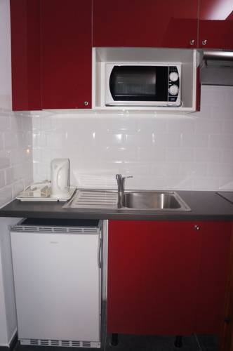
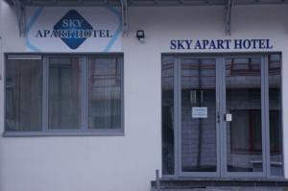
Sky Apart Hotel
Gratis wifi
Alle kamers zijn uitgerust
Een telefoon
Een kitchenette
Badkamer met een douche
Een televisie

Slide 10
Sky Apart Hotel
Dieleghemse Steenweg 116, 1090 Brussel

Slide 11
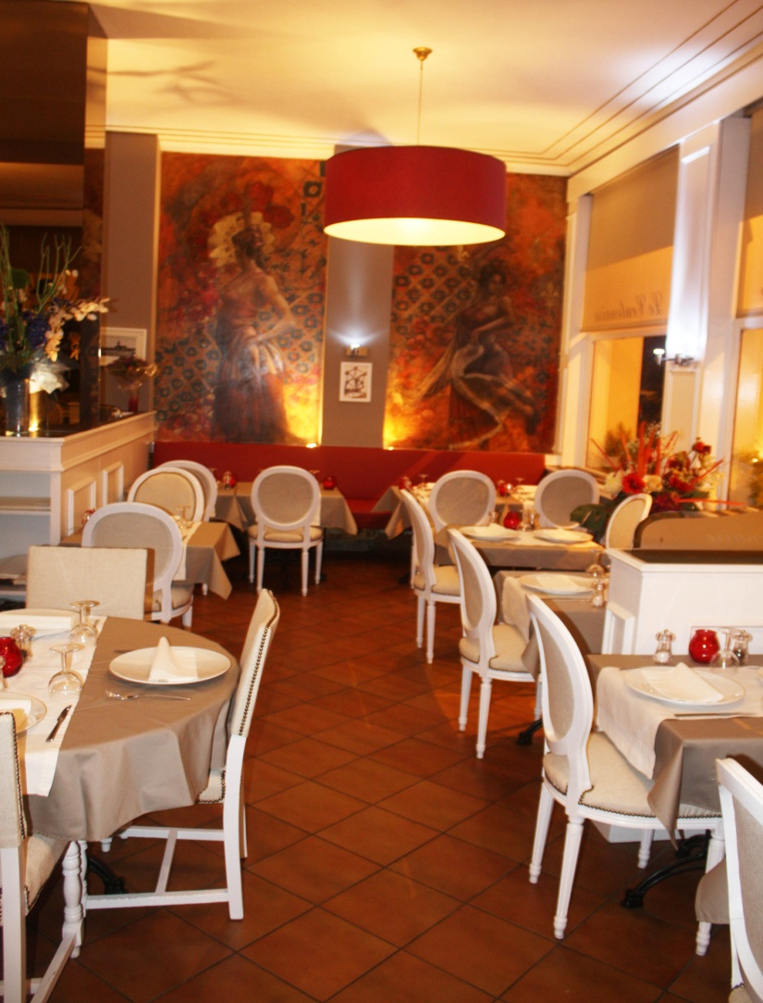
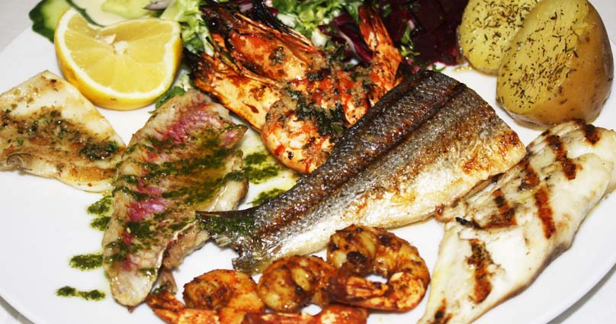
Restaurant Le Centenaire
Van 12.00 tot 14.30 & van 18.30 tot 22.30
Toe op maandag
Adress: Jan Sobieskilaan 84, 1020
Kindermenus, ontbijt
Parking
Terasse
Wi-fi

Slide 12
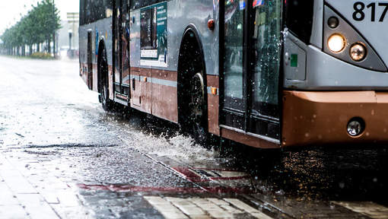
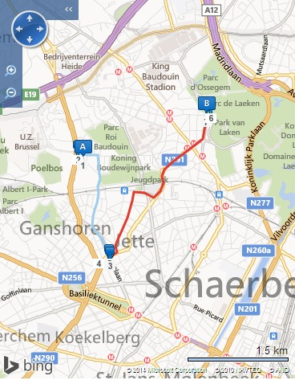
Route met de bus/tram
Bus :
Sky Apart Hotel -> Restaurant Le Centenaire
Stappen naar halte Ancienne Barrière, gelegen aan De PLAATS VAN DE OUDE POORT.
Bus 13 nemen richting Simonis.
Afstappen bij de halte SPIEGEL, gelegen aan de Jetteslaan, 230.
Tram :
Neem de tram 19 richting DE WAND.
Afstappen aan de halte EEUWFEEST
Je komt aan ,aan de Jan Sobieskilaan 84.

Slide 13
Mini-Europa
Mini-Europa is een miniatuurpark,
Adress: Avenue du Football 1, 1020
Monumenten van de Europese
Voorbeeld van het Nederlandse Madurodam
Prijs: kinderen: € 10,70
volwassenen: € 14,30

Slide 14
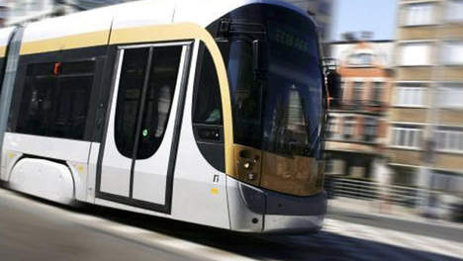
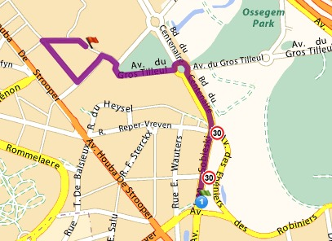
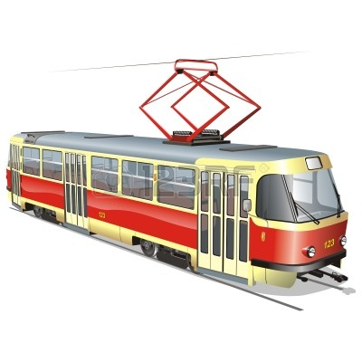
Route met de tram
-> Restaurant Le Centenaire -> Mini-Europa .
Stap naar de halte EEUWFEEST, gesitueerd aan de Sint-Lambertplaats.
Neem de tram 7 richting Heizel. Stap af bij de halte Heizel.
Je komt aan ,aan Avenue du Football 1.

Slide 15
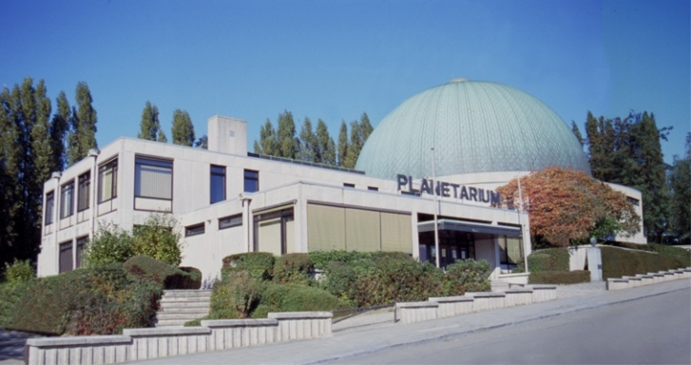
Planetarium
-Adress: Boechoutlaan 10, 1020 Brussel
Toegankelijk: -alle werkdagen van 9u00 tot 17u00
-weekends, feestdagen en schoolvakanties van 10u tot 17u00
-Gesloten op: 24, 25 en 31 december, evenals 1 januari
-Prijzen voor 1 planetariumfilm : * volwassenen : €7 * kinderen en studenten, 60-plussers, groepen (vanaf 20 pers.): € 5

Slide 16
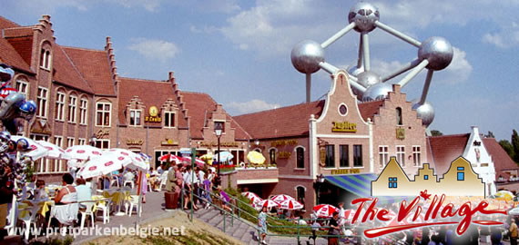
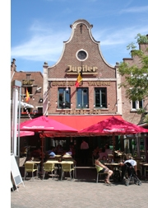
L’arbre d’Or/De Gouden Boom
Taverne
Brouwerij
Adress: 20 Eeuwfeestlaan, 1020

Slide 17
Atomium
Het Atomium is een monument van 9 bollen
Brusselse Wereldtentoonstelling in 1958,
de zogenaamde Expo 58.
basisbol : waarin permanent Expo 58: de tentoonstelling en een terugblik naar de jaren 50 is te zien
tentoonstellingsbol : met tijdelijke tentoonstellingen
centrale bol,waar een snackbar is ondergebracht
kinderbol : deze is niet algemeen toegankelijk voor het publiek, enkel voor schoolgroepen die er in kunnen overnachten.
Prijs: Kinderen: €6
Volwassenen: €11
Senioren : €8

Slide 18
Voetbalmatch, Koning Boudewijnstadion
Het Koning Boudewijnstadion is een multifunctioneel sportstadion.
50.122 zitplaatsen
Is het het grootste stadion in Belgie.
Prijs: - volwassenen: € 6 - kinderen: € 4

Slide 19
Kip’Kot
Fastfood rond het thema van de kip.
Gelegen in Brupark, dicht bij het Atomium en Mini Europa.
Eerder gereserveerd voor toeristen.
Adress: Eeuwfeestlaan 38, 1020 Brussel

Slide 20
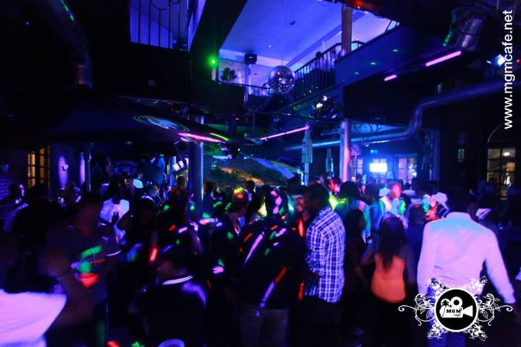
MGM Karaoké
Bar
Café
Karaoké
Open van maandag tot zondag vanaf 20 uur
Vrijdag, zaterdag en zondag ‘s nacht: techno, r&b en latino
Adress: Bruparck, Pavillon 28, 1020

Slide 22
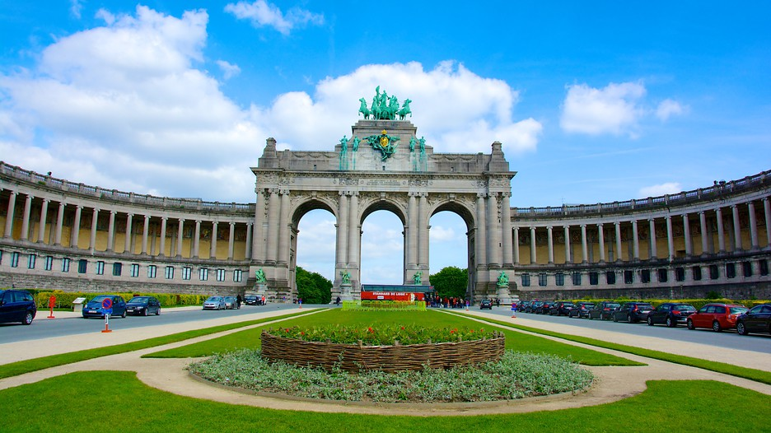
Dag 3: Jubelpark omgeving
Voormiddag
7u: Opstaan
7u30 : Ontbijt
8u00 : Vertrekken naar Jubelpark.
9u00 : Jubelpark (gaan genieten van het groen tot 10u.)
10u00: Museum van Het Leger en de Krijgskunde
12u00: Sky café
Namiddag
12u30: Autoworld
14u30: Museum voor Kunst en Geschiedenis
17u00: Terug naar Hotel

